Slide 1
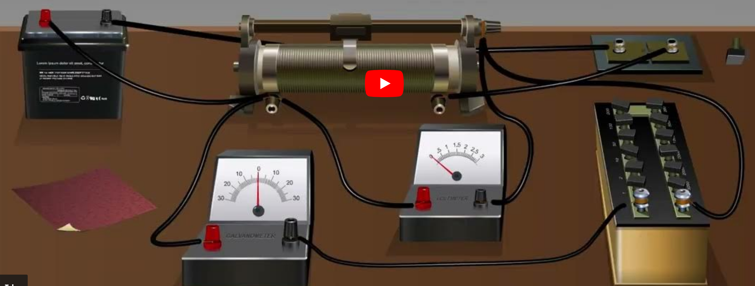
शैक्षणिक उपकरण के रूप में वर्चुअल लैब
प्रो.शशि प्रभा
shashi.prabha@ciet.nic.in
केंद्रीय शैक्षिक प्रौद्योगिकी संस्थान
राष्ट्रीय शैक्षिक अनुसंधान और प्रशिक्षण परिषद,नई दिल्ली

Slide 2
राष्ट्रीय शिक्षा नीति (एनईपी) 2020
वर्चुअल लैब्स: दीक्षा, स्वयं और स्वयंप्रभा जैसे ई-लर्निंग वर्त्तमान प्लेटफॉर्म का भी वर्चुअल लैब बनाने के लिए उपयोग किया जाएगा ताकि सभी छात्रों को गुणवत्तापूर्ण व्यावहारिक और प्रयोग आधारित सीखने के अनुभवों तक समान पहुंच प्राप्त हो।(पृ 59)
शिक्षा को अधिक अनुभवात्मक, समग्र, एकीकृत, पूछताछ करते हुए संचालित, खोज-उन्मुख, शिक्षार्थी-केंद्रित, चर्चा-आधारित, लचीला और निश्चित रूप से आनंददायक बनाने के लिए शिक्षाशास्त्र को विकसित करना होगा। (पृ.3)

Slide 3
वर्चुअल लैब क्या है ?
वर्चुअल लैब एक प्रभावशाली शैक्षणिक उपकरण है, जो एक सक्रिय और इंटरैक्टिव शिक्षण वातावरण को बढ़ावा देता है।
शैक्षिक उद्देश्यों के लिए वास्तविक दुनिया के प्रयोगशाला अनुभवों का सिमुलेशन करता है।
सुलभता एवं अधिगम अवसरों में लचीलेपन लाता है।

Slide 4
प्रयोगशाला की भूमिका
अधिगम के परिणामों में वृद्धि
वैज्ञानिक दृष्टिकोण का विकास
समालोचनात्मक सोंच का विकास
संकल्पनात्मक समझ
वैज्ञानिक स्वाभाव और पूछताछ कौशल का विकास
उपकरणों को कुशलतापूर्वक काम में लेने का कौशल
शिक्षा में छात्रों की रूचि बनाए रखना
स्वतंत्र रूप से अधिगम करने की क्षमता विकसित करना

Slide 5
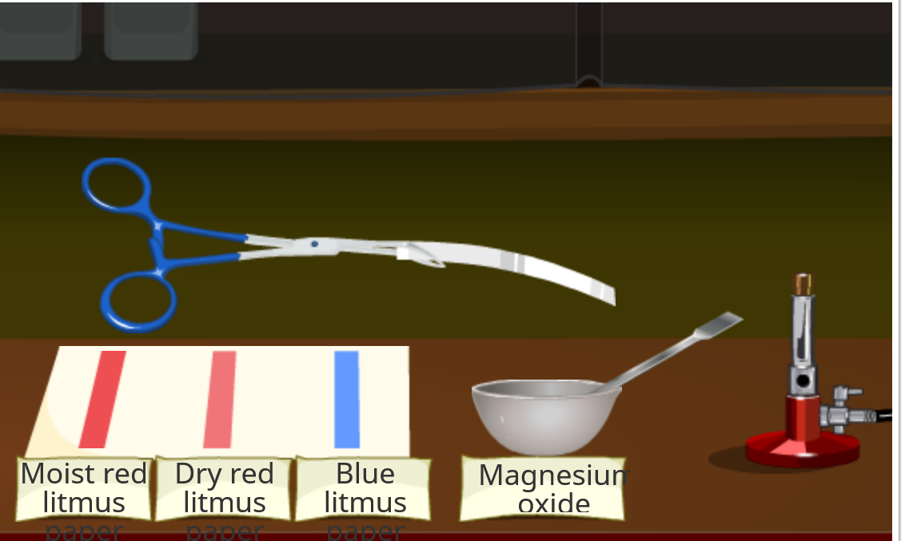
प्रयोगशाला कार्य के उद्देश्य
विज्ञान शिक्षणशास्त्र की पाठ्यपुस्तक (एनसीईआरटी,2013 ) सुझाव देता है की प्रयोगशाला के उपयोग कर निम्न उद्देश्यों को प्राप्त करने की दिशा में ध्यान केंद्रित किया जाना चाहिए -
संज्ञानात्मक क्षमतायें
विज्ञान की प्रक्रिया कौशल
वैज्ञानिक दृष्टिकोण और
विज्ञान की प्रकृति की समझ

Slide 6
वर्चुअल लैब का प्रयोजन
वैचारिक समझ बढ़ाना
प्रासंगिक अवधारणाओं के साथ एकीकृत करना
विभिन्न अवधारणाओं की व्याख्या करना
विभिन्न उपकरणाो से परिचित करना
Law of Reflection of Sound (Animation) : Class 9 : Physics : Amrita Online Lab (olabs.edu.in)

Slide 7
वरर्चुअल लैब क्यों?
शिक्षा को विद्यार्थी केन्द्रित बनाता है।
शिक्षण-अधिगम में समय कम करता है।
छात्र जल्दी सीखते हैं ।
छात्रों को वर्चुअल लैब अधिक आकर्षक और दिलचस्प लगती है।
छात्रों को आनंद मिलता है और सीखना आनंदमय हो जाता है।
वर्चुअल लैब के दौरान सीखे गए कई कौशल हस्तांतरणीय हैं।
शिक्षण-अधिगम लचीलापन बनाता है ।
छात्र अधिगम के लिए पहल करना सीखते हैं।
वैज्ञानिक सोच का विकास होता है।
समानता और समता को प्रोत्साहित करता है।

Slide 8
वर्चुअल लैब का एकाधिक उपयोग
प्रयोगशाला कार्य
अधिगम-शिक्षण
अन्वेषण
जाँच करना
गृहकार्य
अभ्यास कार्य
प्रदर्शन
चर्चा
भविष्य कथन और परीक्षण/पुनः परीक्षण
सामूहिक कार्य
व्यक्तिगत कार्य
अन्वेषी परियोजना

Slide 9
वर्चुअल लैब में शिक्षक की भूमिका
अवधारणाओं की खोज-पड़ताल प्रक्रिया में सह-शिक्षार्थी बनना
छात्रों को अपने वर्त्तमान विचारों को व्यक्त करने की सुविधा प्रदान करना
छात्रों के मन में उठते हुए विचारों पर ध्यान देते हुए प्रतिफल उन्मुख अधिगम माहौल उत्पन्न करना
Law of Reflection of Sound (Animation) : Class 9 : Physics : Amrita Online Lab (olabs.edu.in)

Slide 10
वर्चुअललैब के लिए शैक्षणिक दृष्टिकोण
पूछताछ आधारित
एकीकृत
सहयोगात्मक
मूल्यांकन से जुड़ा/गुँथा हुआ
चिंतनशील

Slide 11
मूल्यांकन को सन्निहित करना
परीक्षण आइटम में छह संज्ञानात्मक पहलू शामिल होने चाहिए-
स्मरण
समझ
प्रयोगीकरण
विश्लेषण
मूल्यांकन
सर्जन

Slide 12
उदाहरण : घनत्व
‪घनत्व‬
वर्णन कीजिये कि द्रव्यमान और आयतन घनत्व से किस प्रकार सम्बंधित है।
व्याख्या कीजिये कि द्रव्यमान या आयतन को परिवर्तित करने से पदार्थ का घनत्व क्यों नहीं परिवर्तित होता है ।
दिए गए ब्लॉक का आयतन कैसे ज्ञात करेंगे ।
वर्णन कीजिये कि किस प्रकार आयतन भिन्न होते हुए दो ब्लॉक के द्रव्यमान सामान हो सकते हैं।
अपने प्रेक्षण को तालिका में नोट कर प्रस्तुत कीजिये । file:///C:/Users/user/Downloads/density_hi%20(3).html

Slide 13
उदाहरण : ऊर्जा और तापमान
‪ऊर्जा के रूप और परिवर्तन‬
https://phet.colorado.edu/sims/html/energy-forms-and-changes/1.4.13/energy-forms-and-changes_hi.html
ऊर्जा और तापमान के बीच संबंध का वर्णन करते हैं ।
विभिन्न तापमानों पर दो वस्तुओं के बीच ऊर्जा कैसे स्थानांतरित होती है, इसका शब्दों और चित्रों में वर्णन करते हैं और बताते हैं कि यह प्रक्रिया कब और क्यों रुकती है।
एक गर्म वस्तु और एक ठंडी वस्तु की प्रणाली समय के साथ कैसे बदल जाएगी, इसके मॉडल का समर्थन करने के लिए डेटा तैयार करने के लिए एक जांच की योजना बनाते हैं ।
अमूर्त और मात्रात्मक रूप से तर्क करते हैं ।
अनुमान लगते हैं कि ऊर्जा और तापमान के बीच संबंध वस्तु के प्रकार (अर्थात सामग्री का प्रकार, वस्तु का आकार...) पर भी निर्भर करता है।

Slide 14
विज्ञान के प्रक्रिया कौशल
आधारभूत प्रक्रिया कौशल
अवलोकन
संप्रेषण
वर्गीकरण
मापन
अनुमान लगाना
भविष्य कथन बताना
एकीकृत प्रक्रिया कौशल
चरों को नियंत्रित करना
क्रियात्मक रूप से परिभाषित करना
परिकल्पनाएँ तैयार करना
प्रयोग करना
डेटा की व्याख्या करना
मॉडल तैयार करना

Slide 15
वर्चुअल लैब की शिक्षाशास्त्र
प्री-लैब सत्र –
छात्र प्रश्न बनाते हैं और पूछते हैं।
वे विचारों पर मंथन करते हैं और प्रयोग की योजना बनाते हैं।
वे कार्यक्षमता सुविधा, मेनू और प्रयोगात्मक डिज़ाइन पर चर्चा करते हैं।
शिक्षक प्रयोगों कीप्रासंगिक अवधारणाओं का पूर्व-मूल्यांकन करते हैं।
प्रदर्शन सत्र –
छात्र प्रयोग करते हैं।
वे अवलोकनों को रिकॉर्ड करते हैं और परिणाम प्राप्त करने के लिए डेटा का विश्लेषण करते हैं।
लैब के पश्चात् सत्र -
छात्र प्रासंगिक अवधारणा के साथ परिणाम का संबंध बनाते हैं।
अपना काम साझा करते हैं,चर्चा करते हैं और प्रस्तुतिकरण करतेहैं।
लैब के पश्चात् मूल्यांकन किया जाता है ।

Slide 16
प्री-लैब सत्र : अन्वेषण
छात्र
आभासी प्रयोग करने के लिए सिद्धांत, प्रक्रिया और निर्देश पढ़े।
प्रश्न तैयार करें और पूछें।
विचारों पर मंथन करें और प्रयोग की योजना बनाएं।
कार्यक्षमता सुविधा, मेनू और प्रयोगात्मक डिज़ाइन पर चर्चा करें; भविष्यकथन बताएं।
सिमुलेशन का अन्वेषण करें।
शिक्षक
अंतर्निहित प्रासंगिक अवधारणाओं का पूर्व-मूल्यांकन करें।
प्रयोगों की अवधारणाएँ.चुनौतीपूर्ण प्रश्न से शुरू करें।
छात्रों के मन में उठते विचारों को उजागर करें।
अधिगम के प्रतिफलों से जुड़े कार्यों के चयन की सुविधा प्रदान करें।

Slide 17
वर्चुअल लैब का प्रदर्शन सत्र: प्रयोगीकरण
सिमुलेशन का उचित उपयोग करते हैं।
कारकों को निर्धारित करने के लिए प्रयोग डिज़ाइन करते हैं।
चर राशियों को नियंत्रित कर प्रयोग डिज़ाइन करते हैं।
प्रयोग करने में निरंतर प्रयत्न दिखाते हैं।
व्याख्या करने, भविष्यकथन बताने, अवलोकन करने, रिकॉर्ड तैयार करने, गणना करने एवं ग्राफ बनाने में तत्पर होते हैं।
अमूर्त, गुणात्मक और मात्रात्मक रूप से तर्क करते हैं।
भविष्यकथन का परिक्षण करते हैं।
आश्रित और स्वतंत्र चर की पहचान करते हैं।
कारण और प्रभाव संबंध की पहचान करते हैं।
अवलोकन रिकॉर्ड करते हैं।
गणना करते हैं।
ग्राफ प्लाट करते हैं।
परिणाम प्रस्तुत करते हैं।
डेटा और परिणाम की व्याख्या करते हैं।

Slide 18
पोस्ट लैब सत्र : सम्प्रेषण
पूरी कक्षा में चर्चा और कार्य की मौखिक,लिखित एवं डिजिटल प्रस्तुति करते हैं।
वैकल्पिक स्पष्टीकरणों पर विचार कर व्याख्या निर्माण करते हैं और उनका मूल्यांकन करते हैं।
अपने विचारों को सही ठहराने के लिए साक्ष्यों का उपयोग करते हैं।
त्रुटियों और सावधानियों के स्रोतों को प्रस्तुत करते हैं।
प्रयोगात्मक कार्य को प्रासंगिक अवधारणाओं के साथ जोड़ते हैं।
प्रयोग को दैनिक जीवन के अनुभवों से जोड़ते हैं।
अंत में 'अवधारणा/ अधिगम के परिणामों' पर वापस चर्ता करते हैं और छात्र आपको यह समझाते हैं कि उन्होंने प्रयोग से क्या अर्थ निकाला है।
साझा Google दस्तावेज़ में मूल्यांकन पत्रक और टिप्पणियों और गणना का वेब कैप्चर जमा करते हैं।

